Slide 1
CAST EXPERIMENT
Martyn DAVENPORT – General
Jaime RUZ - 3He System
Theodoros VAFEIADIS - Micromegas

Slide 2
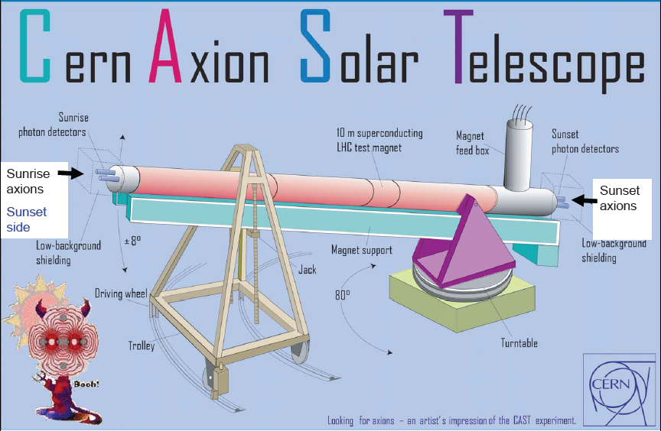
Nom CAST ?

Slide 3
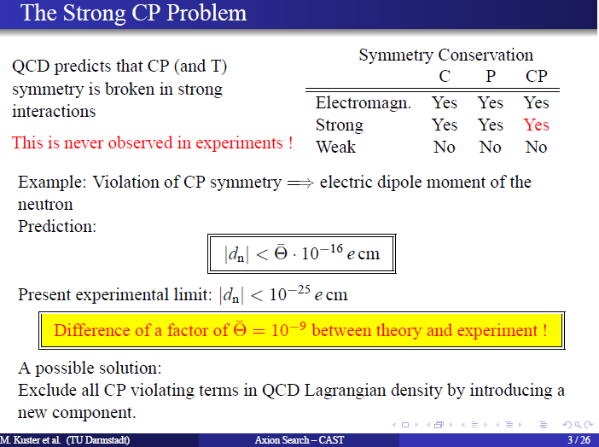
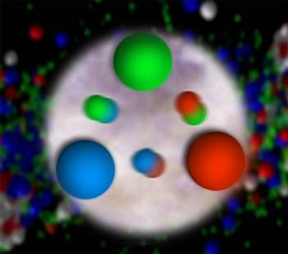
Pourquoi Axion?
∼ 10⁻¹³ cm
< 10⁻²⁶ (2011)

Slide 4

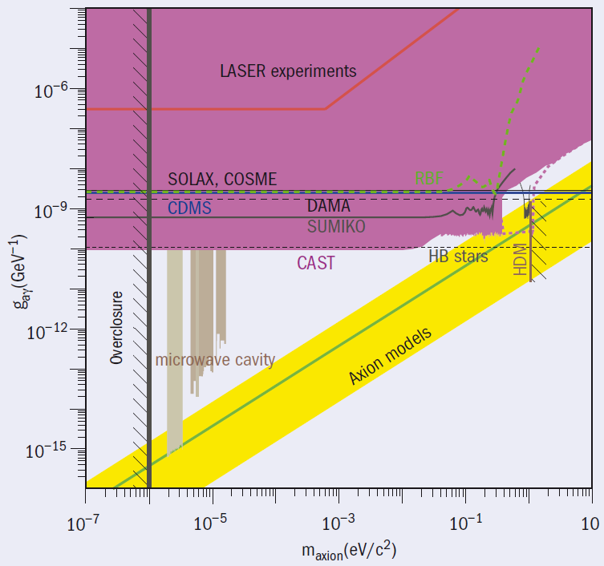
Axion
Peccei-Quinn (theoreticians) a propose d’ajouter un ‘Champ’/symmetry additionnel dans model standard de QCD pour résoudre le problème
Effectuer une cancellation précise
Force/Champ → particule associe
Strong → Gluons
Electromagnétique → photons, e.m. radiation
Weak/Faible → W, Z bosons
Gravite → Gravitons
Peccei-Quinn symmetry → Axions
Quel sont les propretés d’Axion hypothétique?
Mass/poids inconnu
Puissance d’interaction avec matière inconnu
Relation mass/puissance d’interaction définie une bande
Le plus massive l’axion,
le plus puissant est l’interaction avec matière
Si ils sont si léger et il n’interact presque pas avec la matière …
Pourquoi l’intéresse?
Preuve que la solution P-Q est valide (questionne fondamental)
Axion est une bonne candidate pour la matière noir/dark matter
Fort
Lourd

Slide 5
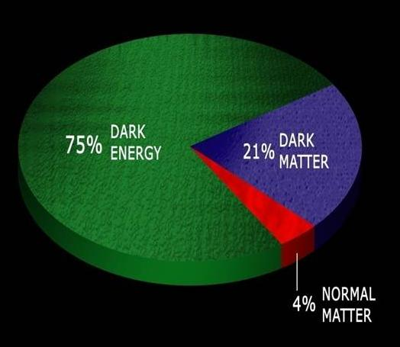
Axions sont peut-etre…. tout ou une partie de la matiere noir (dark matter) dans le universe
S’ils existent………
Ils ont été crée juste après le big bang
Ils sont distribue partout dans le univers
Leur longeur de vie est ~ l’age de la univers
‘Cold Dark matter’ – qui a forme les galaxies
Mais aussi
Ils sont crée tout le temps dans les étoiles
Notre Soleil devrait produire une énorme quantité en continue
Dans le noyau du soleil (centrale 10% …temperature 10 million ⁰K)
Et le soleil n’est pas loin
CAST vise le soleil pour essayer de détecter les axions

Slide 6
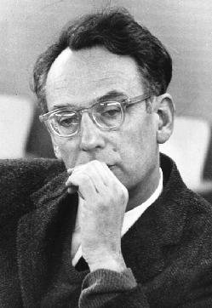
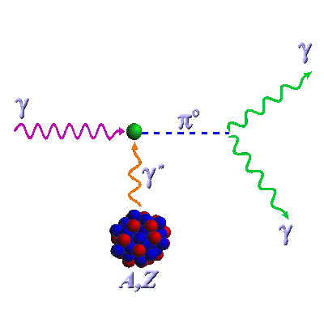
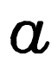
The Primakoff Effect 1951
H. Primakoff
axion
Solar core:
fully ionized
H & He
γ
Behind all present axion work!
×
B,Ε

Slide 7
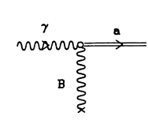
The Primakoff Effect
Magnet
γ∗
γ
a
≡
B
∴
Classical EM field
Sea of virtual photons
Primakoff Effect

Slide 8
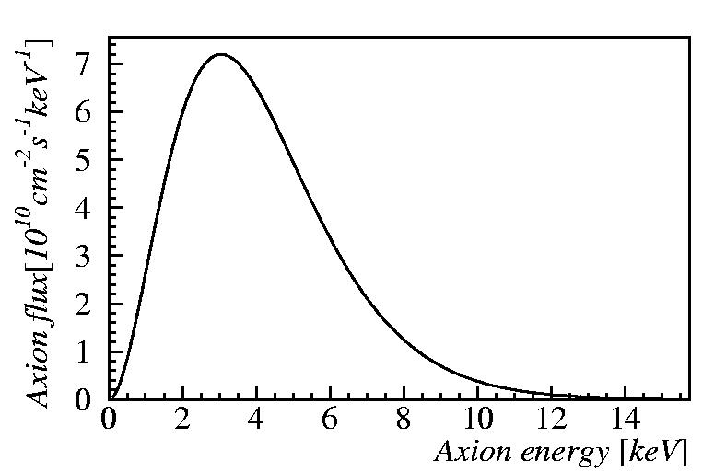
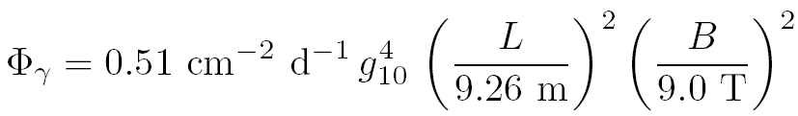
CERN Axion Solar Telescope:
QCD Axions or other similar exotica → WISPs
Signal: excess of X-rays during alignment over background
Expected number of Photons:
Differential axion flux on Earth
Production: Primakoff effect
Thermal photons (T =10M ⁰K = keV=xrays)
interacting with solar nuclei produce Axions
Detection Inverse Primakoff:
axion interacting with a very strong
magnetic field converts to a photon
P_{a→γ} ≈ 1.7×10⁻¹⁷
Absorption
15μm PP
CAST Status & Perspectives, Theopisti Dafni (UNIZAR), Moriond2010
Source Fe55

Slide 9
Limite vide/vacuum
Comment entrer dans le zone intéressant?
18

Slide 10
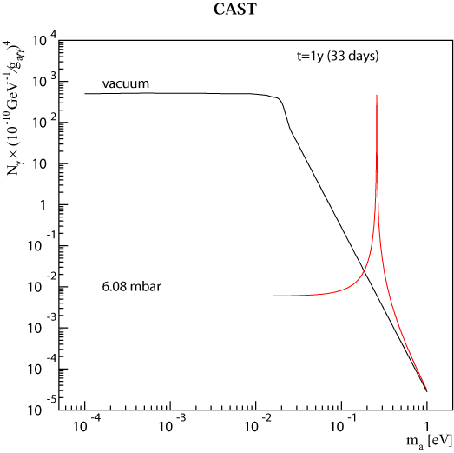
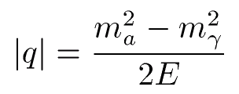
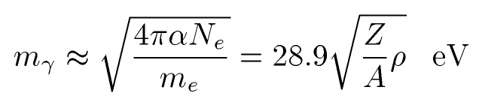
CAST phase II – principle of detection m_{a} > 0.02 eV
Extending the coherence to higher
axion masses...
Coherence condition (qL << 1) is recovered
for a narrow mass range around m_{γ}
N_{e}: number of electrons/cm³
ρ: gas density (g/cm³)

Slide 11
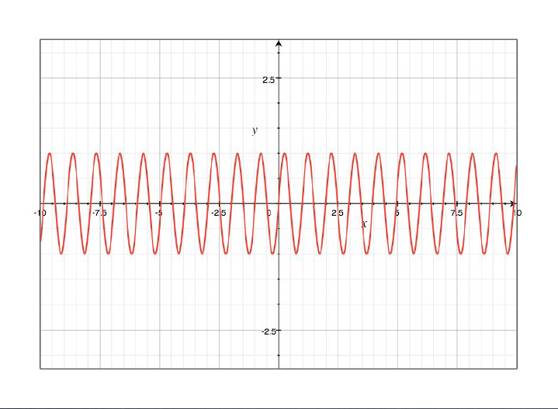
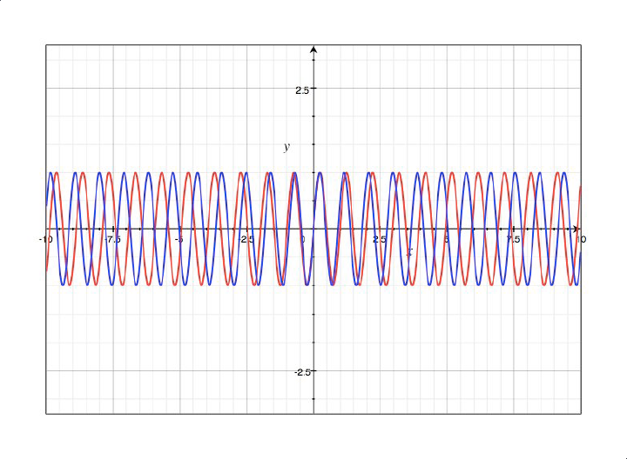
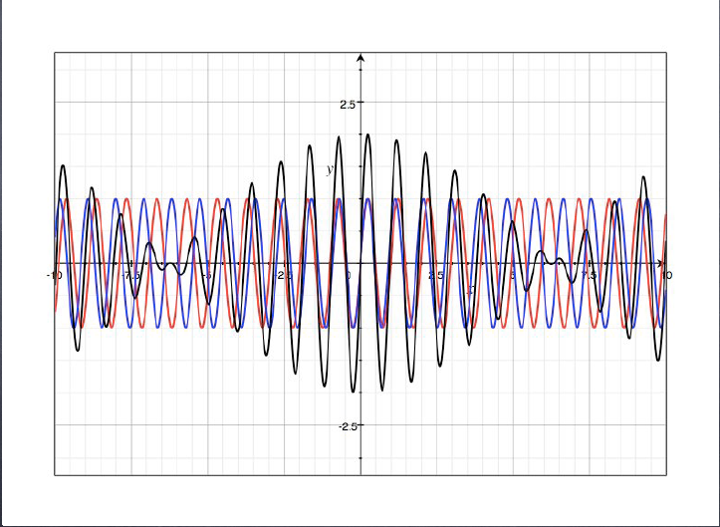

Slide 12
Limite vide/vacuum
Comment entrer dans le zone intéressant favorable?
18

Slide 13
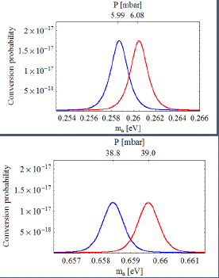
Comment entrer dans le zone intéressant?
On ne peut pas changer l’axion
Mais on peut ralentir le photon
Ajouter un gaz – buffer
Le photon ralenti, comme la lumière en passant le verre.
Les ondes d’axion et photon sortant peuvent être superpose =coherence
Le longue d’aimant 9.3m
Grande enhancement de signal
Mais
Cohérence seulement pour une petit gamme de mass.
Solution:
Balayage de ~ 1000 différent pressions dans le cold bore
Avec ‘overlap’ sure.
L’axion est très etroit – il peut tomber entre deux !
He system
Précise
Reproductible (retourner au pression suspect plus tard)
Densité homogène le longue d’aimant (pour garder le cohérence)
Prise des données
Ajoute un quantité précise de gaz en plus:
Chaque jour (sunrise et sunset voir même pression)
Avec du temps et expérience (e manque du temps) – accélérer !

Slide 14
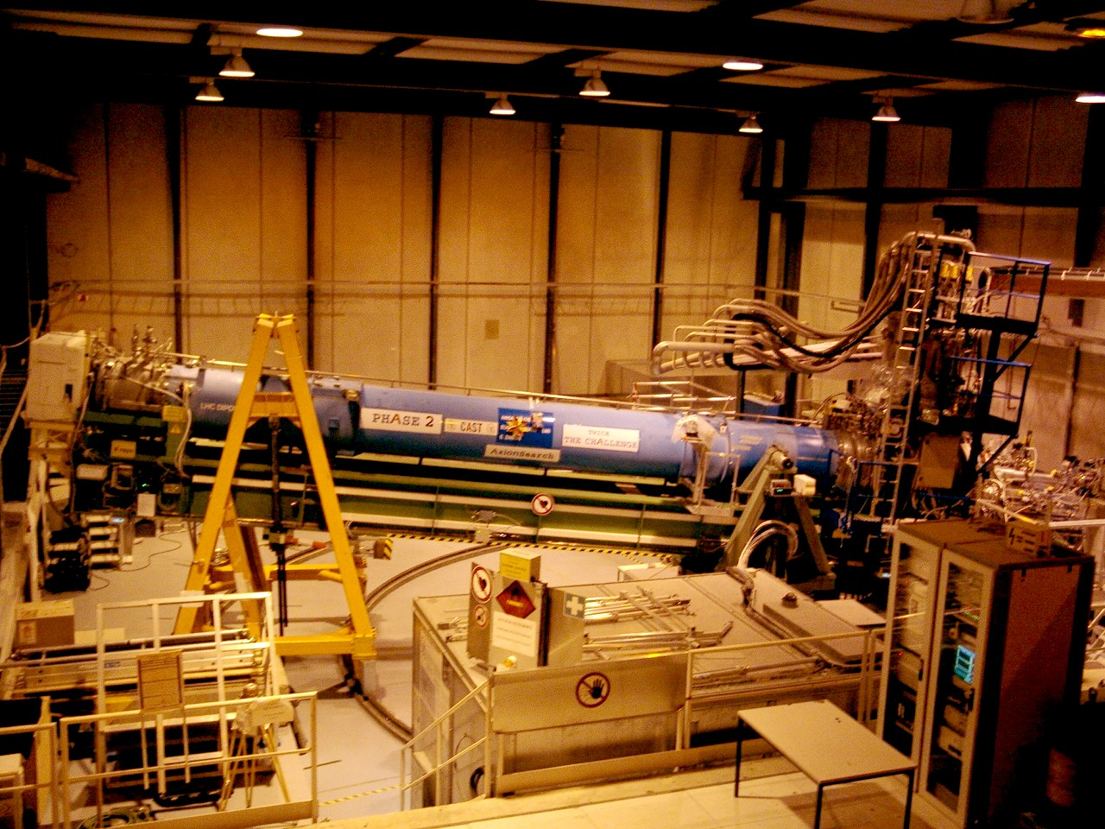
CAST
α
γ
γ_{virtual}
X
B

Slide 15
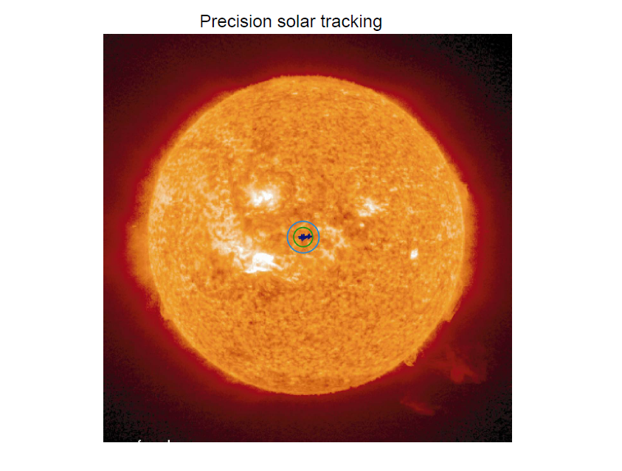

Slide 16
CAST EXPERIMENT
CAST Proposed in 1999
Magnet
10m prototype ???? Number? (Ask L Walckiers)
Helioscope
Design C Rosset PH
Chariot & Turntable & Rails PYLON-GREECE
Mechanics D Rotil
Experiment
Installation 2001 & 2002
Cryo – recovered from DELPHI
Surveyed & tracking program 2002
First runs
End of 2002
1 detector – TPC
L Di Lella + TA1 A Placci

Slide 17
CAST Key points
Magnet must follow sun with angular precision of better that 3 mm/10m
X-ray telescope requirement
Over an area 15m horizontal and 2.5 m vertical
Survey GRIDs
Laser check points
Sun filming
Highest possible magnetic field
The rate of conversion of axions to X-rays is proportional a B² (L²)
Means operating close to the quench limit of magnet
X-ray detectors must have highest efficiency & lowest background possible
No trigger
Need also good energy resolution to identify the axion solar energy spectrum
Must work when connected to a high vacuum
Intrinsically low background (MM)
Or, Enhance S/N by focusing Xrays to spot
Sensitive to the largest possible range of axion masses
Vacuum only 0.02 eV
Buffer gas (helium injected into cold bore at 1.8K)
Transparent windows to keep helium in cold bore and transmit soft x-rays.
Bake-outs to remove adsorbed gases

Slide 18
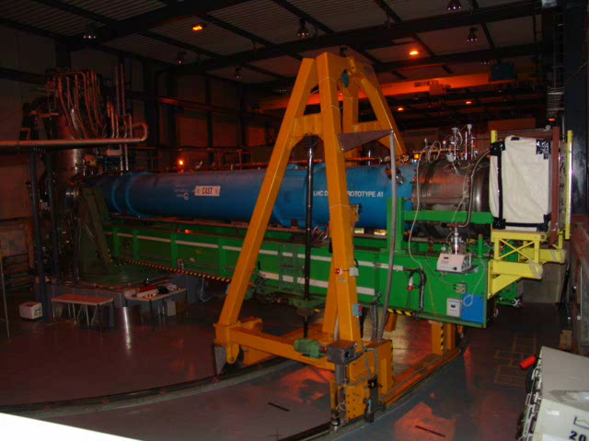
Solar tracking

Slide 19
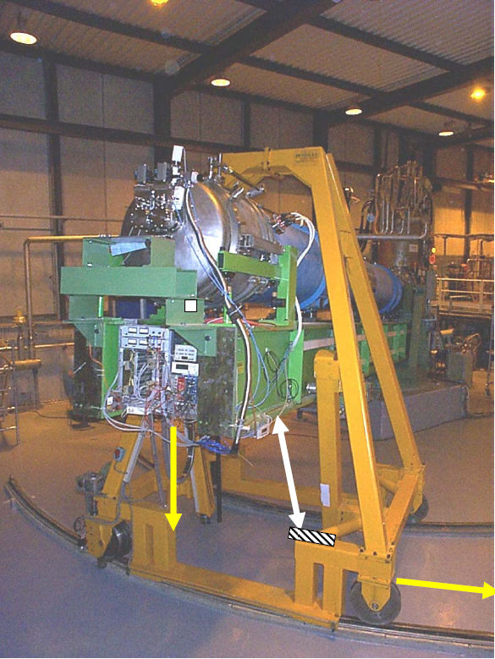
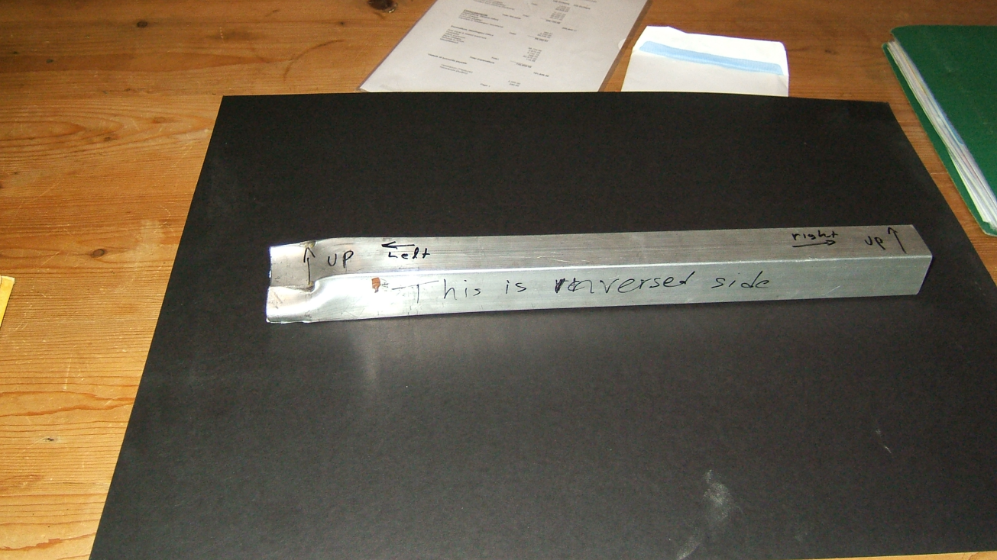
“Close encounters” ……… Accrochages
Bar en Alu
Oublie d’un CERN ‘Trainee’
Trainee donne a CAST par Cryo-lab

Slide 20
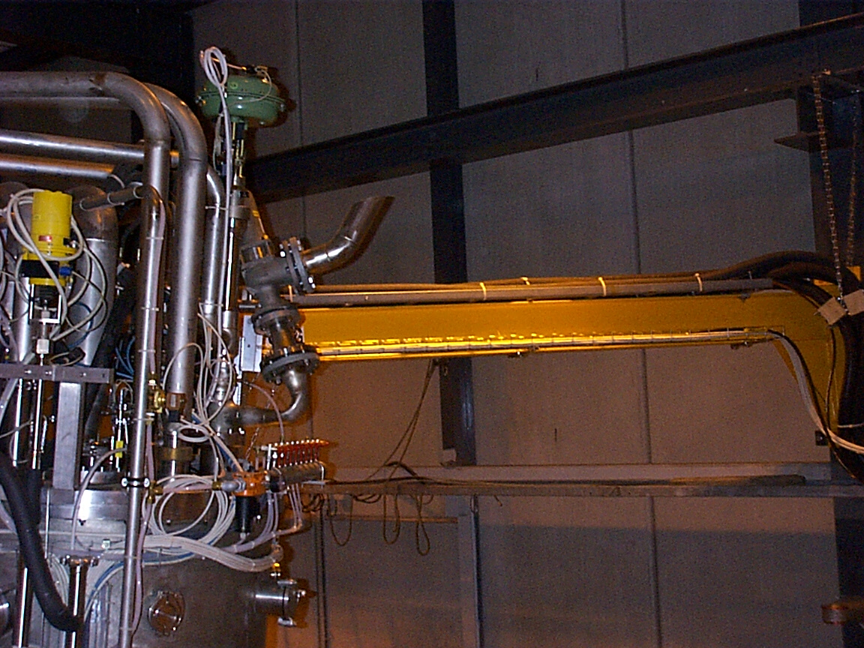
‘Close encounters’ Deplacement d’aimant par ordinateur tard le soir ............quand on est tout seul et on est assisi dans la salle de controle !
!!!

Slide 21
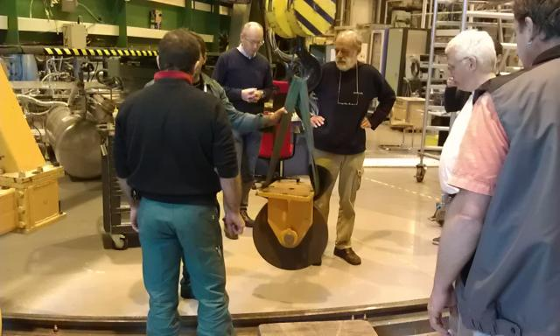
Tracking
Encoders H & V
Each minute
Check values
compute speeds for next minute
GRID (geometres)
10 columns x 9 vertical angles
Mini-GRID for annual check
Sun filming
Cross-check
Movement mechanics
Chariot/rails/ verins
Plusieurs problems
Andrea/Antti/Pierre-Ange/Francois
A suivre…….
Interlocks – Nicolas B
Securite personnel
Arête movement si alarms (load pins)

Slide 22
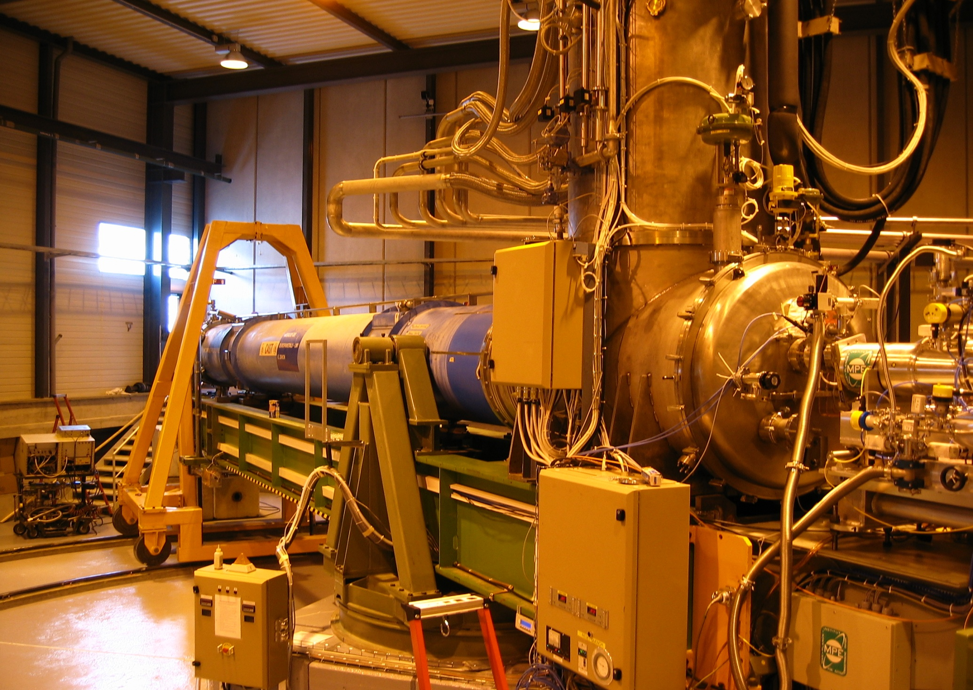
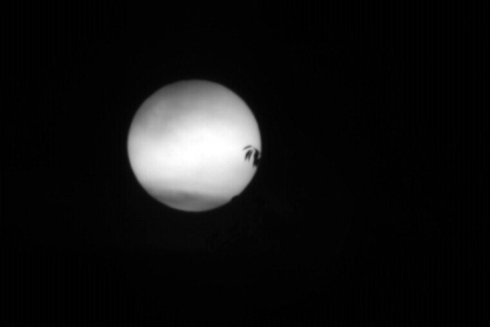
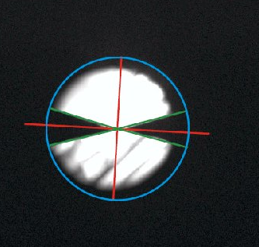
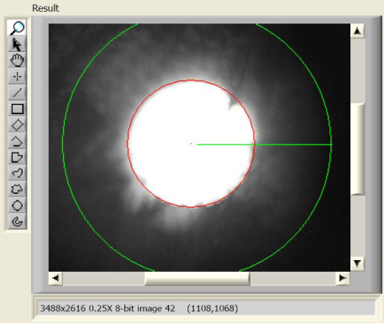
Twice per year (March/September) direct optical check
A camera on top of the magnet aligned with the bore axis
Corrections for visible light refraction are taken into account
Filming
The Magnet Pointing precision is well within our requirements (0.5 mrad)
CAST Status & Perspectives, Theopisti Dafni (UNIZAR), Moriond2010

Slide 23
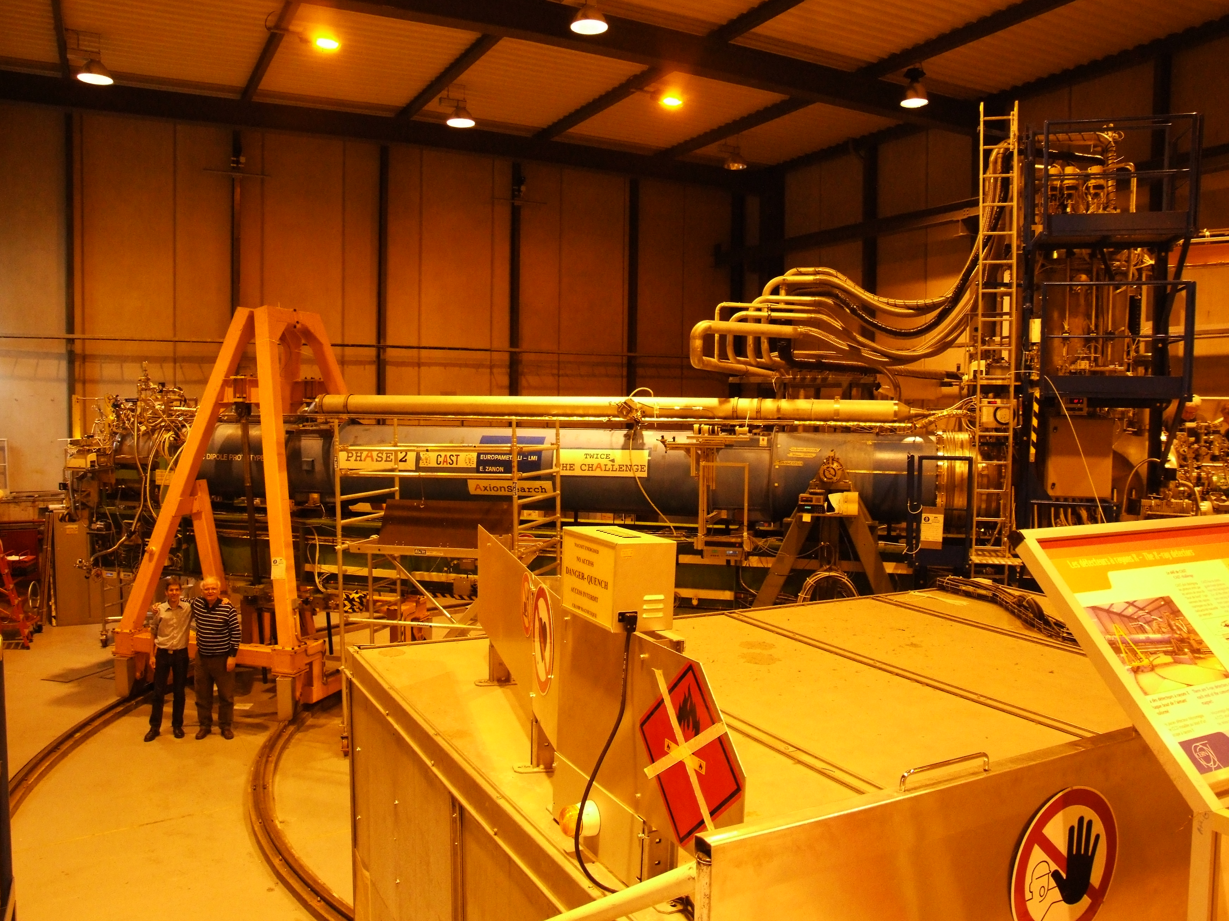
Sun filming – Univ. Trieste

Slide 24
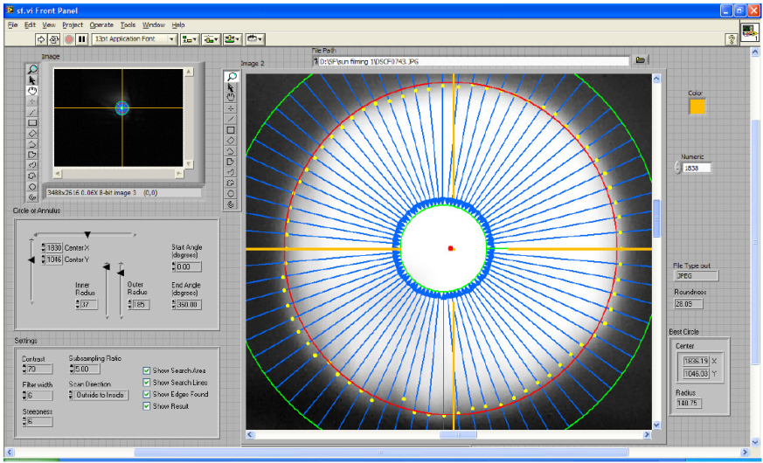
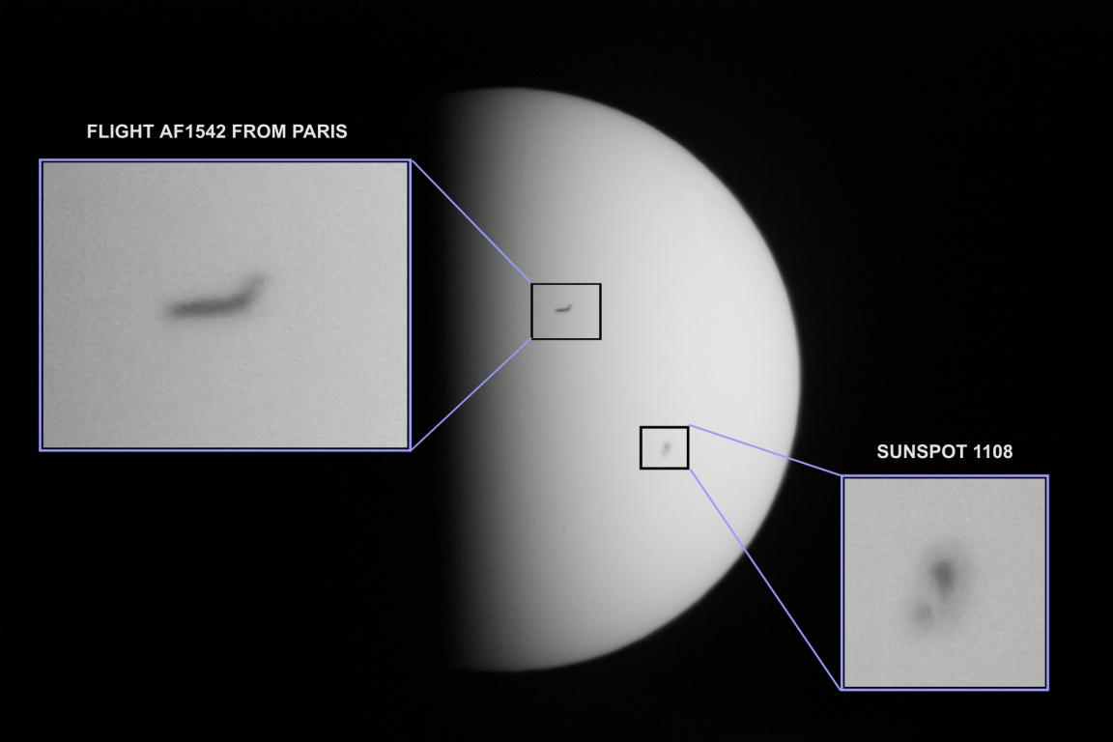
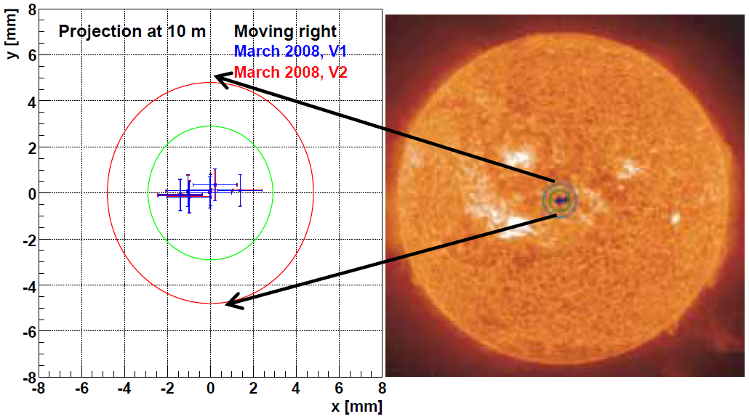
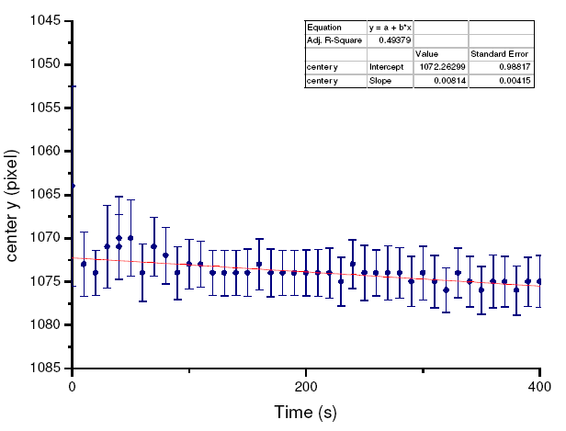
Tracking system precision
Several yearly checks cross-check that the magnet is following the Sun with the required precision
Sun Filming
Twice a year (March – September)
Direct optical check. Corrected for
optical refraction
Verify that the dynamic Magnet Pointing precision (~ 1 arcmin) is within our aceptance
GRID Measurements
Horizontal and Vertical encoders define the magnet orientation
Correlation between H/V encoders has been established for a number of points (GRID points)
Periodically checked with geometer measurements
0.1R
29

Slide 25
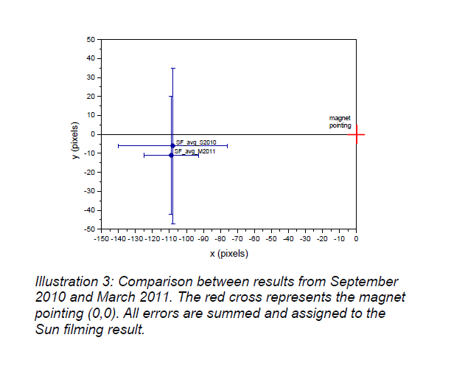
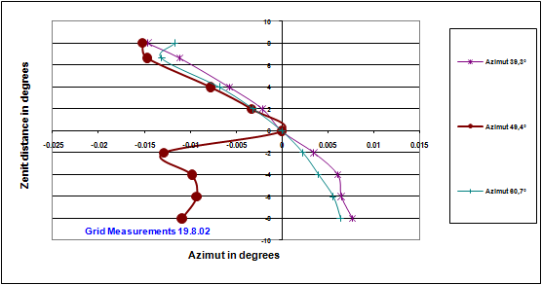
Sun filming – precision now challenging tracking precision

Slide 26
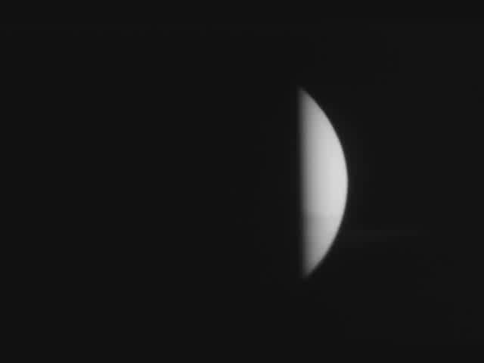
Sun filming September 2010

Slide 27
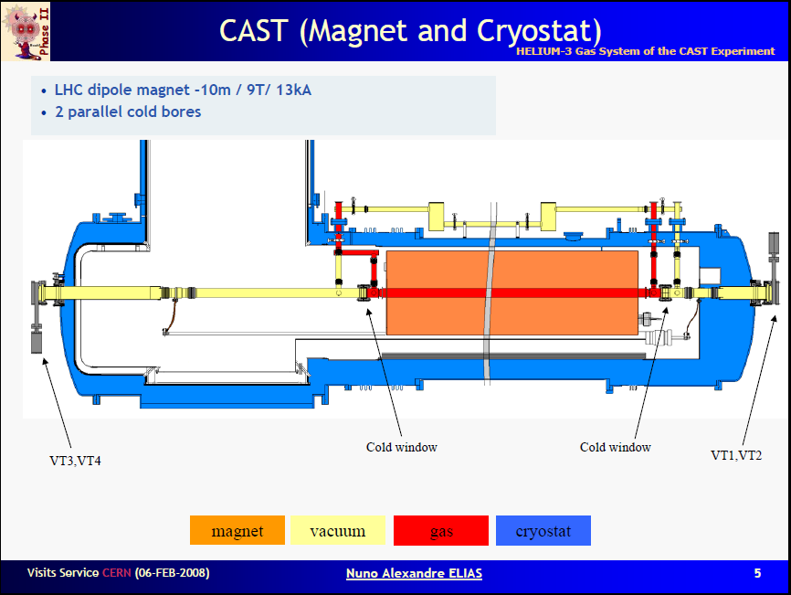
13000A ~ 9T
L = 9.23m magnetic length
3-> 10 quench /an
~1 training
~1 ‘natural’
~1->8 infrastructure
OFF aimant 8:00-> 17:00 (eviter les glitches)
3He System
System vide

Slide 28
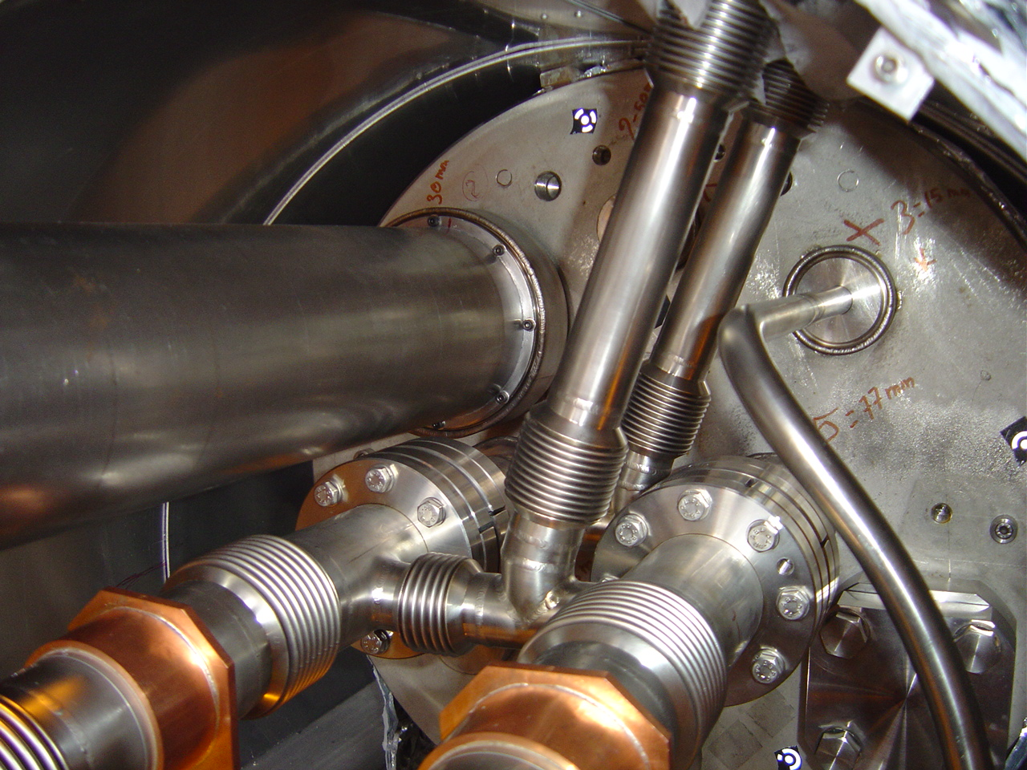
Cryostat MRB
500l L He4 1.8K
Cold bore diam 43mm
3He line
Vacuum lines
Cold window
+ heater
T_{w ~}15-200K
Entry LHe 1.8K
60K

Slide 29
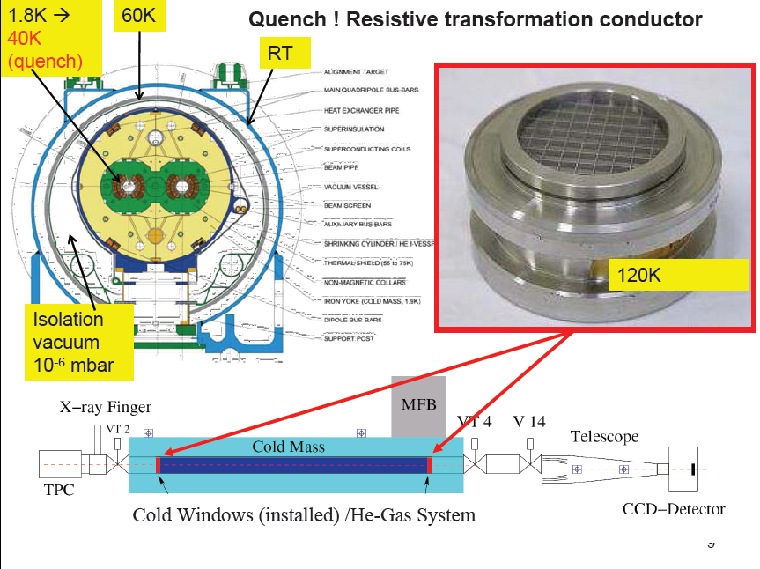
100mbar at 1.8K
Quench….. Few seconds
2222 mbar at 40K

Slide 30
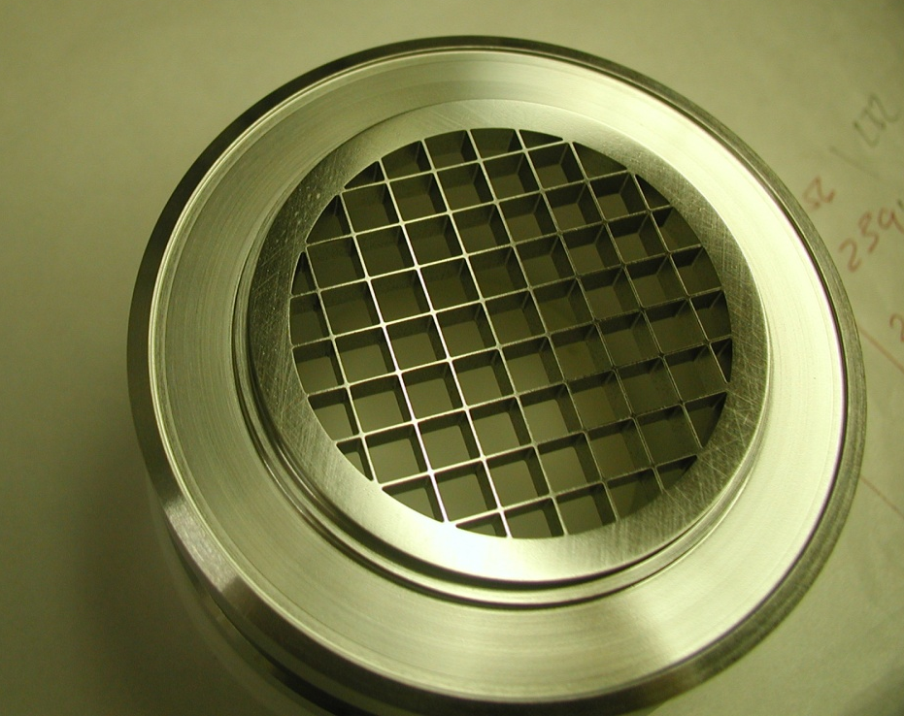
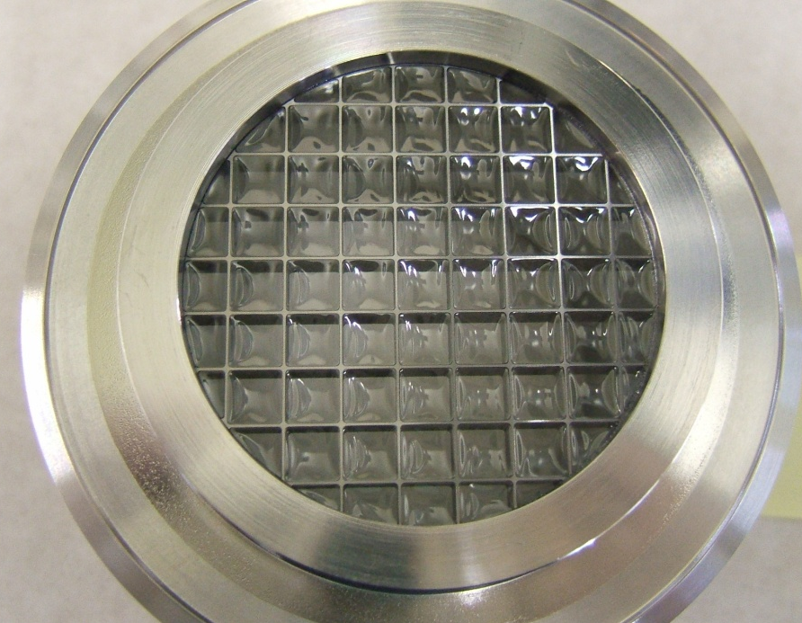
Fenêtre Froid
Conception – Saclay
Développent et mis au point PH—DT (D Fraissard)
Custom bride double CF 63
316LN inox
Grille- strongback électro- érosion (Wyss /GVA)
Nettinox/électro-polissage Bat 102
Collage 15μm polypropylène (bi-axial)
+ Araldite 2018
Collage d’un anneau de protection
Test cryolab-CERN
1 bar He 300K
Permeation ~ 10⁻³ mbar.l/s
Descente a 4.5K 1bar He
Permeation < 10⁻⁷ mbar.l/s
Test a ~ 40 K
2.5 bar pressurisation rapide (quench) ~ 40K
Fenêtre finale
Rides
Dépassement limite élastique
Fonctionnement parfait dans CAST depuis 2005.

Slide 31
CAST VACUUM
Lignes vers détecteurs sous vide
Minimiser conduction de chaleur vers aimant
Laisser passer les faible énergie x-rays
Control RGA
Etuvage des fenetres (cryopompage)
Interlocks
System d’interlocks –bêtises venant de la manipulation des détecteurs
Protection fenêtres froid
Alarme en case de risque de fuite 3He par les fenêtres

Slide 32
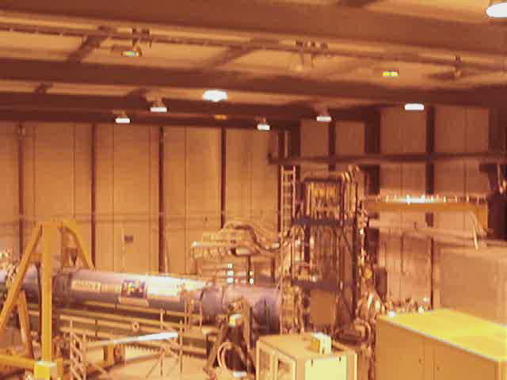
Quench (2004)

Slide 33
CAST = a difficult experiment:
- 1.8K
- superconducting (→ quenches!)
- moving / alignment
- Cryo Fluid Dynamics of buffer gas
→ tracking
- low background X-ray detectors
→ the only(!?) telescope at 1.8K

Slide 34
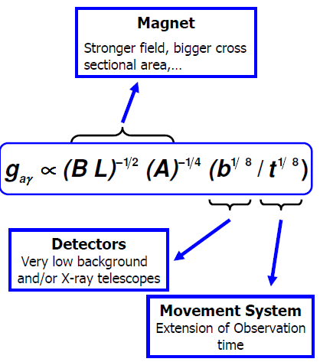
Detecteurs
2002 TPC (2 bores) 1 semaine
2003+2004 + 2006 TPC(2) + MM + XRT/CCD JR Thesis -TPC
2008 -> 2011 MM + MM + MM + XRT/CCD
Détecteurs CAST différent du plupart des détecteurs utilisées au CERN
On attends des signals 1 /hr
Ne pas 1/ 25 ns
Les plus bas bruit de fond possible
Matériels pure , sans activité
Blindage spécialise
Univ Zaragoza spécialistes (JR)
Bonne mis a la masse electrniques
Mouvement aimant gêner bcp bruit electrique
Imaging culpabilité -détecteur
XRT essential
Reduction bruit de fond par software recognition

Slide 35
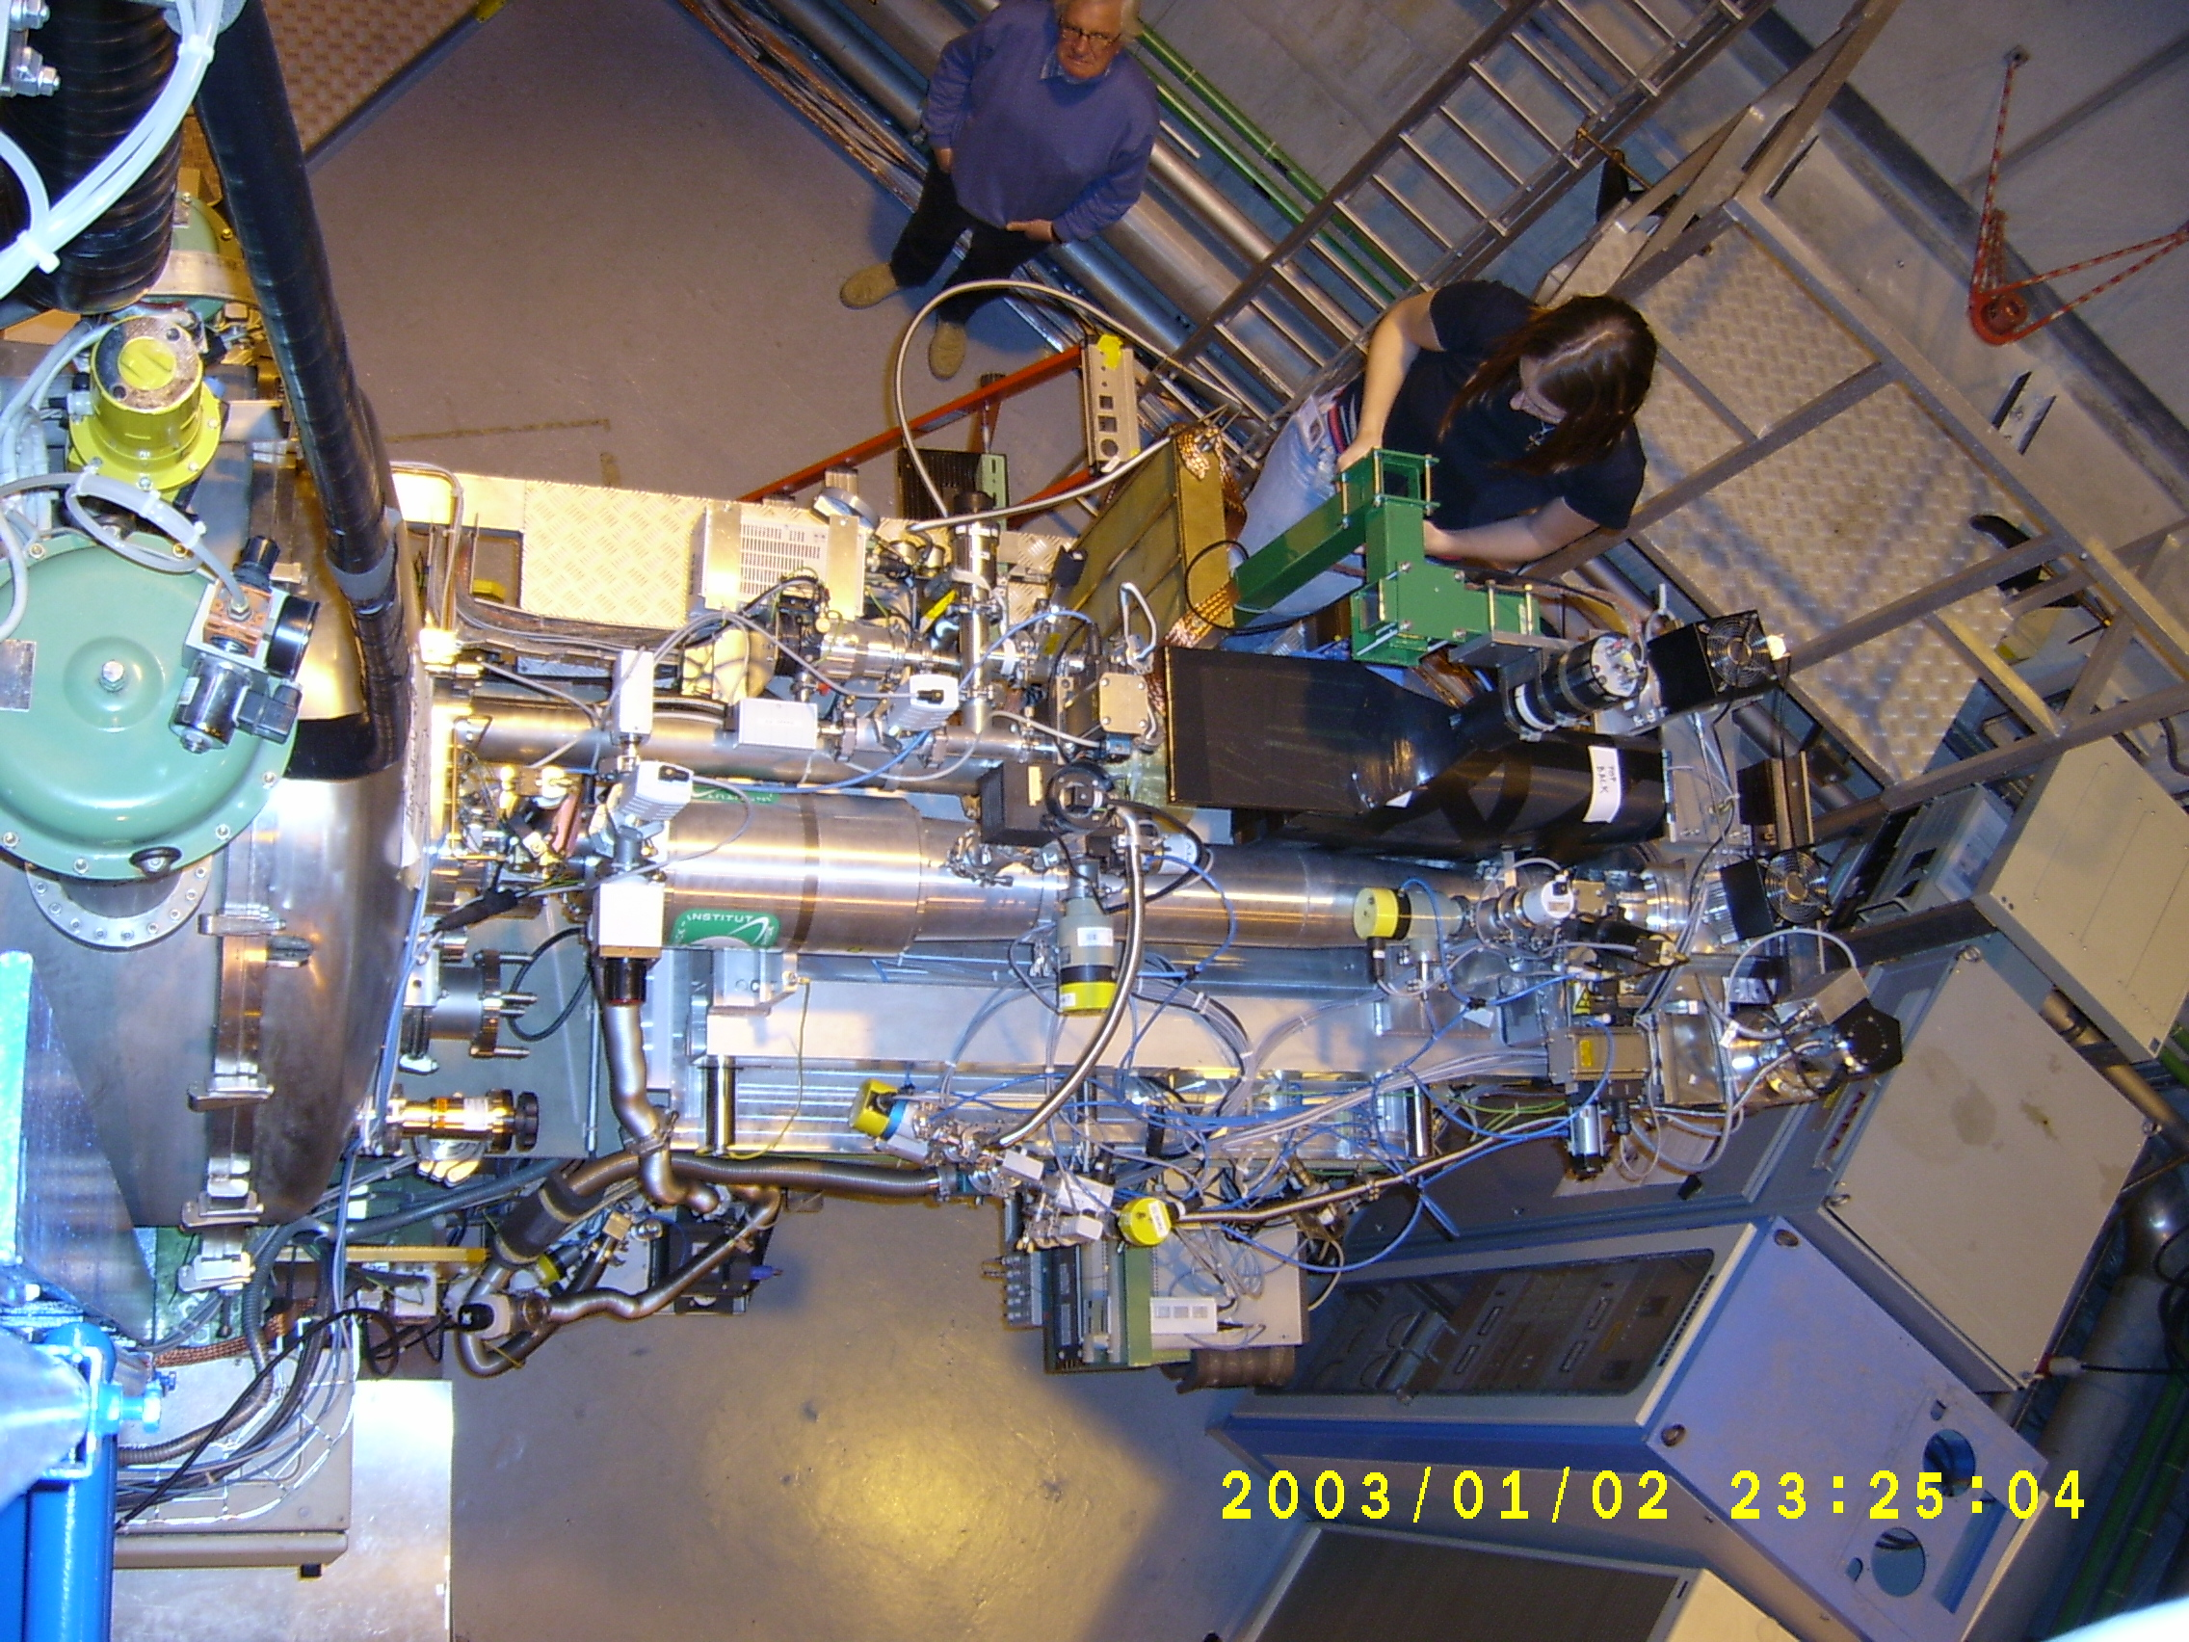
BarBE
μM
HEC
HEC
XRT
CCD
30

Slide 36
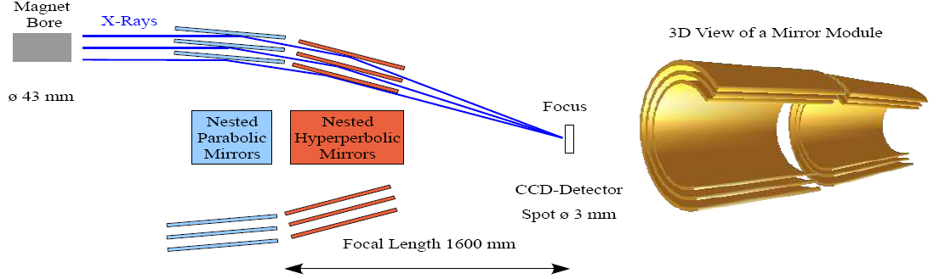
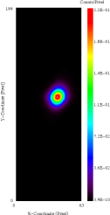
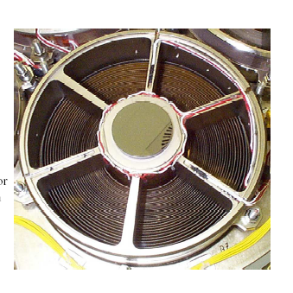
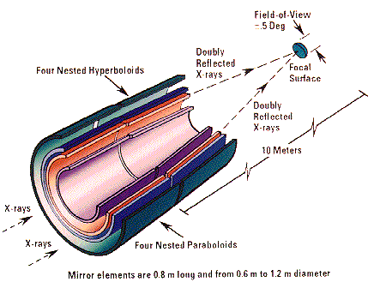
CAST X-ray telescope: MPE
← Spare # from german space program
... not in the original proposal!
→ unique
→ ID + signal-to-noise improvement
Focal plane
Nested Hyperboloids
1.7 meters
Nested paraboloids
....................................................................

Slide 37

X-ray Telescope / CCD
Reduction ~ 200 surface 43mm-> 3mm diam
Pixel 150 μm fiducial – radius 11 pixels (~ 20% solar radius)
Tracking
Background
Signal simulation
Spot position well determined
Full sensitivity of telescope
exploited
Counts in the spot compatible
with background level
Background rate 1-7keV:
~ 8x10⁻⁵cts keV⁻¹cm⁻²s⁻¹
Solar axions!
paraphotons, chameleons?
~ 0.3 counts /hr
CAST Status & Perspectives, Theopisti Dafni (UNIZAR), Moriond2010

Slide 38
CAST Data taking
^{[1]} Step changed to 1.2dP on 07.07.2008
Pressure range (mbar@1.8K) | Year | Gas | Tracking per step | Step (dP) | Approx. Cold Window Temperature (K)
0.0 - 13.34 | 2006 | 4He | One full | 1.0 | 120
13.75 - 23.64 | 2008 | 3He | Half | 1.0 then 1.2 | 70
23.75 - 37.77 | 2008 | 3He | Half | 1.2 | 70
37.78 – 65.15 | 2009 | 3He | Half | 1.4 | 18
65.15 – 82.69 | 2010 | 3He | Half | 1.4 | 15
82.69 - 108 | 2011 | 3He | Half | see scheme | 13
Phases of CAST
Vacuum 2003—2004
m_{a} 0.0 ->0.02 eV
Buffer gas - cold bore
4He 2006 0-14 mbar (1.8K gaz idéal) …………160 pas ….7 ans pour arriver a 120 mbar
m_{a} 0.0 – 0.4 eV
3He 14 - 120mbar (1.8K gaz idéal)
2008,2009,2010,2011
prix 3He→ x10 (2500CHF/ litre) ! ~ 750 l in system ~ 2M)
m_{a} 0.4 eV -> 1.15 eV (a présent ~ 1.10 eV )
Pendant tout les années:
les détecteurs étaient améliorés …………..
et la complexité des systèmes (ex.. 3He ) ont augmenté
Jaime Ruz (Applied Fellow)
3He système
Theodoros Vafeiadis (Doctoral student)
Sunrise Micromegas SRMM

Slide 39
Resume des résultats
Pas de signal axions! (Données analysées et publies)
Vacuum/Vide
4He 2006
3He 2008
A finaliser l’analyse :
3He
2009, 2010, 2011
1Q2012

Slide 40
Vacuum limit – CAST dominant

Slide 41
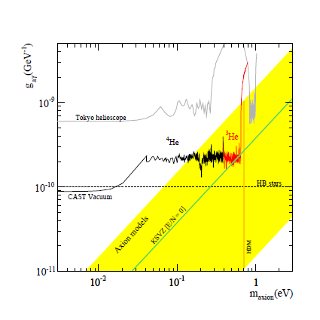
2006 4He et 2008 3He
Juillet 2011

Slide 42

CAST 2012 – meilleur limite ou découverte?

Slide 43

Conclusions
CAST 10 ans cette année
Notre program de Physics 3He est presque fini
Pas encore du signal mais le meilleur limite mondial
Merci au PH et PH-DT
Pour toute votre aide ces derniers 10 ans
CAST a une programme de physics pour les prochaines 3-4 ans
Il faut rénover certaines systèmes cette automne
Pour être prêt a commencer au début de 2012
Le comité SPSC va décider sur notre programme Octobre 2011
Les jeunes membres de CAST ont une projet ‘Pharaonique’ pour 2015->
On espère de continuer notre collaboration encore 10 ans.

Slide 44
Back up slides - CAST 2011-2015

Slide 45


CAST renovation Automne 2011
Systeme mouvement
Roulements 3 roues
Roues
Re-alignements
Verins
Replacer
Load pins
Enlever et calibrer
Rail
Modifier ?
13kA cables
Changer
Et puis…………..La Physique 2012-2014+

Slide 46



Slide 47

Vacuum revisite – meilleurs détecteurs
Enlever les fenêtres froid
Refaire le physique avec le vide dans les cold bores 12-15 mois
Access au énergies des photons 10 – 1000 eV
Paraphotons
Chamelons (énergie noir)

Slide 48

CCD/XRT ~0.3 counts/hr

Slide 49
Back up slides - NGAH

Slide 50


Slide 51


Slide 52


Slide 54


Slide 55


Slide 57


Slide 58


Slide 59


Slide 60


Cold thin Windows
Observation: “Dark spots” on the windows
Condensation of water from residual vacuum (outgasing) of the “warm” side
Vacuum better controlled (pumped)
Periodic bake out of windows

